Slide 1


Проект на платформе Яндекс.Алиса:
Мой ориентир
Проект подготовил:
Родионов Роман
Руководитель проекта:
Андрей Егоров
2019 г

Slide 2

Введение
Навык предназначен для поиска ближайших организаций, интересующих пользователя. Он поможет найти информацию о библиотеке, магазине, кинотеатре и т. д. Такое приложение может быть полезно, если вы находитесь в незнакомом городе или нужно срочно найти информацию о каком-либо объекте.
Что надо найти поблизости?
кинотеатр
Объект "кинотеатр" найден: название: Киномакс; адрес: ул. Студене…

Slide 3
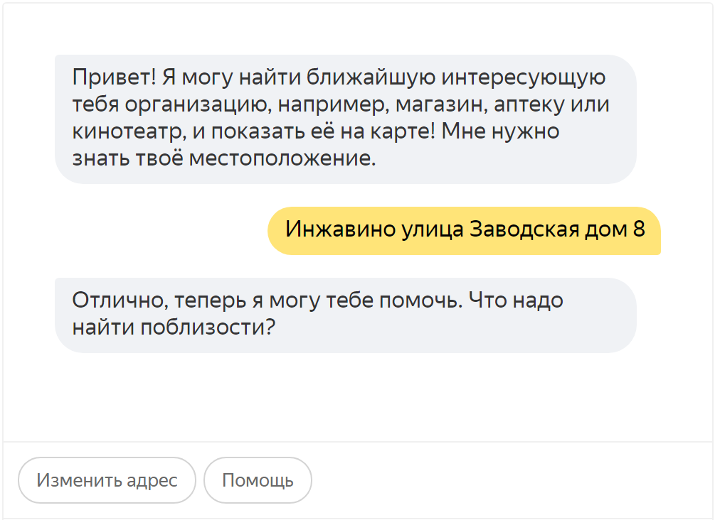
Что он умеет?
Вначале навык спрашивает у пользователя адрес, чтобы определить его местоположение

Slide 4
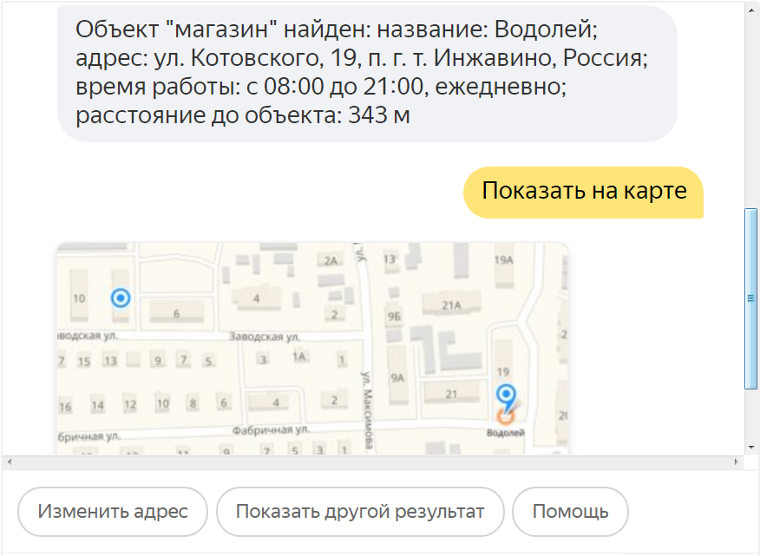
Затем приложение ищет объект, основываясь на запросе и координатах, при нажатии на кнопку “показать на карте” выдаёт соответствующий участок карты.

Slide 5
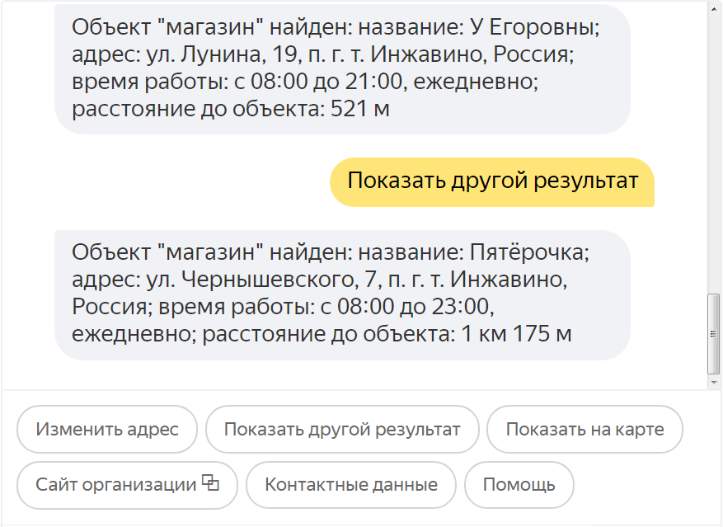
Пользователь может посмотреть и другие подходящие объекты. При наличии таких данных, он может посмотреть контактную информацию и перейти на сайт организации нажатием на соответствующую кнопку.

Slide 6
Как это работает?
Пользователь вводит свой адрес, например “Тамбов улица Советская”, и навык ищет в нём именованные сущности и передаёт Геокодеру. Если в запросе не будет обнаружен населённый пункт, адрес будет передан без изменений.
Геокодер ищет этот адрес и передаёт координаты приложению.
Далее программа ищет объекты по запросу пользователя, основываясь на его местоположении. Для этого используется API Поиска по организациям. Пользователю выдаётся информация об адресе, режиме работы, контактные данные и т.д.
Карту приложение получает с помощью Static API. На карте отмечаются положение пользователя и объекта.

Slide 7
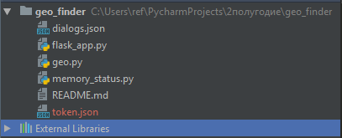
Структура проекта
В файле flask_app.py находится функция, отвечающая запросы Алисы, а также сам диалог.
В файле geo.py находятся функции, получающие информацию с API Яндекс карт.
Ключ и токен, а также большие диалоги хранятся в json файлах.
В файле memory_status.py находится скрипт для очистки хранилища неудалённых изображений.

Slide 8


Пользователь
Не более 100 МБ
Навык Алисы
API Геокодера
Хранилище изображений
Static API
API Поиска по организациям
pythonanywhere
Яндекс API
ПК Администратора

Slide 9
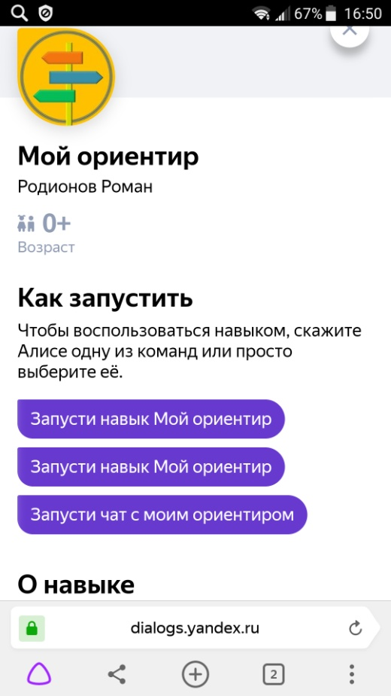
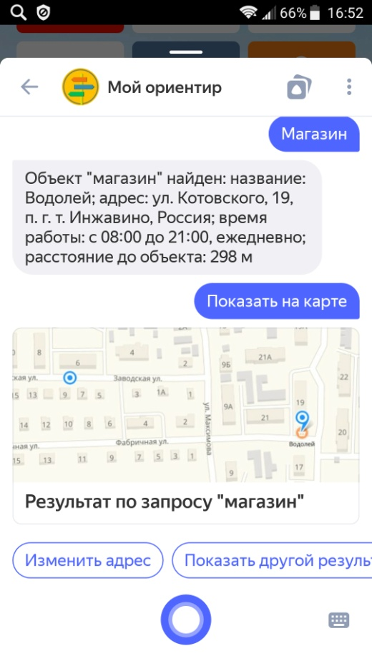
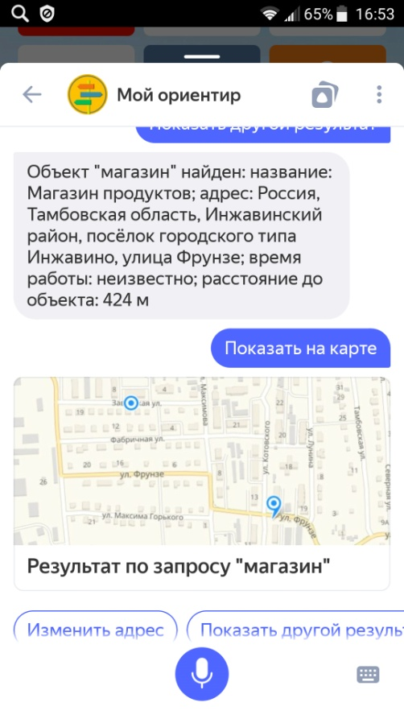
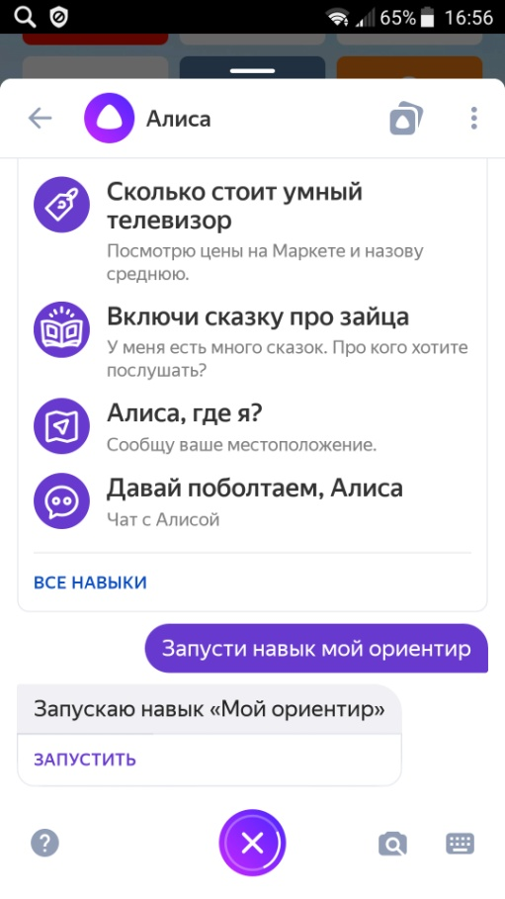
Грядущие обновления..
Улучшенный речевой интерфейс
Доработка карты (иногда объекты не помещаются на карте)
Сортировка по типам объектов
Устранение вылетов

